Slide 1
Programme d’extension de Garantie Assure
Un argument de vente incomparable
Notes:
1

Slide 2
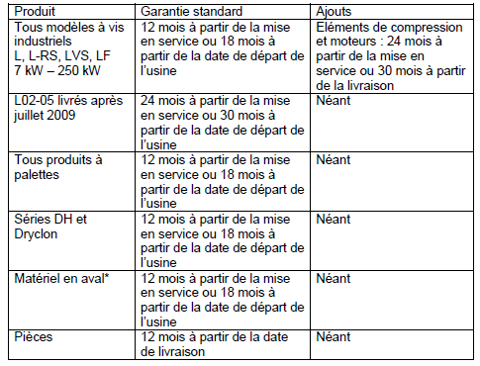
Garantie Standard Usine

Slide 3
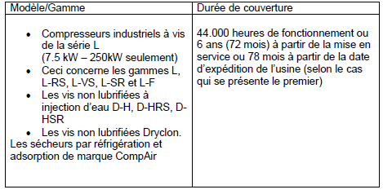
Programme d’extension de Garantie Assure
La gamme couverte :

Slide 4
Programme d’extension de Garantie Assure
Extension de Garantie Gratuite
de 6 ans ou 44 000 heures*
Prise en charge par CompAir des pièces principales du compresseur
* Au premier terme atteint
Rappel : La main d’œuvre et les déplacements seront pris en charge uniquement pendant la période de garantie standard usine

Slide 5
Programme d’extension de Garantie Assure
Pièces comprises sous Assure :
Élément de compression (toutes les pièces contenues dans l'unité) sauf joint d’arbre.
Multiplicateurs (le cas échéant).
Moteurs
Réservoirs de séparateur
Refroidisseurs d'air et d'huile
Démarreur étoile / triangle (unités à vitesse fixe).
Régulateurs de vitesse complets (unités RS).
Ventilateur
Contrôleurs Delcos
Rappel : La main d’œuvre et les déplacements seront pris en charge uniquement pendant la période de garantie standard usine

Slide 6
Programme d’extension de Garantie Assure
Les pièces exclues d’Assure :
Vanne thermostatique d'huile, joint d’arbre, filtre à air, filtres à huile à visser, huile, filtres séparateur d’huile, courroies d'entraînement, poulies, système de graissage automatique, accouplements et caoutchoucs associés, tuyaux et accouplements Victaulic et Flexmaster associés, capteurs de pression et de température, contacteurs, électrovannes, vannes d'aspiration,, contacteurs des électrovannes, élément de filtration de l’eau (compresseurs DH), vannes de pression minimum, membrane de piston d’équilibrage (compresseurs Dryclon).
.
Rappel : La main d’œuvre et les déplacements seront pris en charge uniquement pendant la période de garantie standard usine

Slide 7
Programme d’extension de Garantie Assure
Re Assure
Échéance de garantie maximale de 6 ans, après la 1ère mise en service.
Enregistrement au programme au plus tard dans les 6 mois après la fin de la garantie standard et 12 000 heures de fonctionnement maximum, soit 18 mois après la 1ère mise en service.
Aucune demande de garantie ne pourra être recevable pendant les 3 mois suivant la date d’enregistrement.
Bilan de santé OBLIGATOIRE avant l’enregistrement, à la charge du client, avec le formulaire approprié.
Rappel : La main d’œuvre et les déplacements seront pris en charge uniquement pendant la période de garantie standard usine

Slide 8
Programme d’extension de Garantie Assure
Obligations de l'utilisateur final :
Utiliser les pièces d'origine et les lubrifiants CompAir
Respecter les programmes et fréquences d'entretien Assure
Le non-respect de ces conditions annule immédiatement la garantie.
Effectuer la mise en service du compresseur avec le formulaire approprié, obligatoire pour l’enregistrement en ligne sur Repsnet.
Enregistrer le compresseur sur le site RepsNet de CompAir dans les 90 jours suivant la mise en service.
Passé ce délai, l’enregistrement est impossible
Rappel : La main d’œuvre et les déplacements seront pris en charge uniquement pendant la période de garantie standard usine
Notes:
8

